Slide 2
Novada kopējā platība – 311,6 km²
Iedzīvotāju skaits uz 01.01.2011. - 9548
Pašvaldība sastāv no vairākiem ciemiem - Iecava, Zālīte, Zorģi, Rosme, Dzimtmisa, Dimzukalns un Audrupi.
Administratīvais centrs – Iecava , kurā dzīvo vairāk kā 60% iedzīvotāju
Centralizētā apkure vairāk kā 40 daudzdzīvokļu ēkām kā arī vairāk kā 10 pašvaldības sabiedriskajām ēkām un uzņēmumiem.

Slide 3
Iecavas novada Dome jau vairāku gadu garumā mērķtiecīgi īsteno siltumapgādes koncepciju ar mērķi saprātīgi izmantot energoresursus un samazināt kaitīgo ietekmi uz vidi.

Slide 4
Iesaistoties Valsts investīciju programmas un starptautisku finanšu instrumentu projektos un sekmīgi īstenojot tos, tiek veikta pakāpeniska centralizētās siltumapgādes sistēmas un pašvaldības sabiedrisko ēku infrastruktūras renovācija, kā arī veicināta sabiedrības izpratne attiecībā uz šiem jautājumiem.

Slide 5
Laika posmā no 2001.- 2005. gadam ir realizēts Iecavas centralizētās siltumapgādes sistēmas rekonstrukcijas projekts. Pilnībā rekonstruētas divas katlumājas un visi siltumapgādes tīkli Iecavas centrā, pārejot no četrcauruļu uz divcauruļu sistēmu, kā arī uzstādīti jauni siltummezgli visās daudzdzīvokļu ēkās un pašvaldības sabiedriskajās ēkās.
Kopējās izmaksas 1.2 milj. EUR.

Slide 6
Tā rezultātā:
Panākts nepārtraukts karstā ūdens un siltumapgādes nodrošinājums patērētājiem;
Līdz 2011.gadam apkures sezonā nav bijis neviens siltumpiegādes traucējums;
Modernizētas katlu mājas, automatizēts monotoringa process;
Veicot tīklu un katlumājas rekonstrukciju, panākts CO₂ izmešu emisiju samazinājums vismaz par 50 %.

Slide 7
2006.-2008. gadā Dome piedalījās Intelligent energy – Europe programmas projektā SEC-Tools (instrumenti ilgtspējīgas enerģijas sabiedrībai) kā rezultātā tikai izstrādāts
IECAVAS NOVADA SABIEDRISKO ĒKU ENERGOEFEKTIVITĀTES PAAUGSTINĀŠANAS TEHNISKI EKONOMISKAIS PAMATOJUMS
SASKAŅĀ AR KURU TIEK VEIKTI PAKĀPENISKI ENERGOEFKTIVITĀTES PASĀKUMI

Slide 8
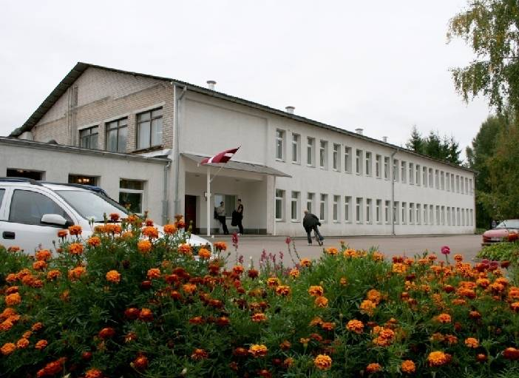
Projekta finansējums: Starptautiskās Rekonstrukcijas un attīstības bankas neatmaksājamais kredīts - Ls 180 723 Pašvaldības līdzekļi - Ls 516 033 Aizņēmums no Valsts
Kases - Ls 262 000

Slide 9
Projekta ietvaros veikti energoefektivitātes pasākumi, lai samazinātu siltuma zudumus - ārsienu un ēkas pamatu siltināšana, divslīpņu jumta izbūve, iekšējās siltumapgādes, ūdens apgādes un elektroapgādes sistēmu pilnīga rekonstrukcija. Projekta finansējums: Ls 25 000 valsts mērķdotācija, Ls 550 000 kredītlīdzekļi, Ls 73 867 pašvaldības pamatbudžeta līdzekļi

Slide 10
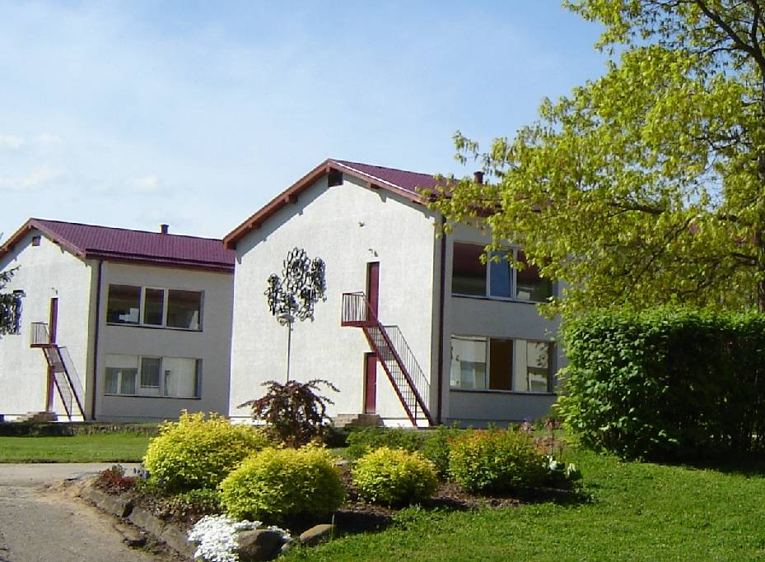
Panākts līdz 30% energoresursu ietaupījums un vienmērīgs termālais komforts visās ēkas telpās

Slide 11
Projekta ietvaros tiek veikta izglītības iestādes infrastruktūras renovācija (tai skaitā siltināšana) divās tās ēkās – internāta ēkā «Strauta Brīviņos» un ēkā Upes ielā 8, Zālītē.

Slide 12
Kopējais plānotais projekta finansējums:
Ls 98 392,00,
pašvaldības līdzfinansējums (15%) Ls 14 759,00
publiskais (ERAF) finansējums (85%) Ls 83 633,00

Slide 13
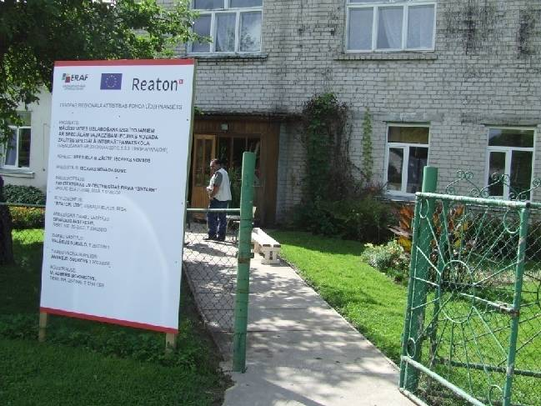
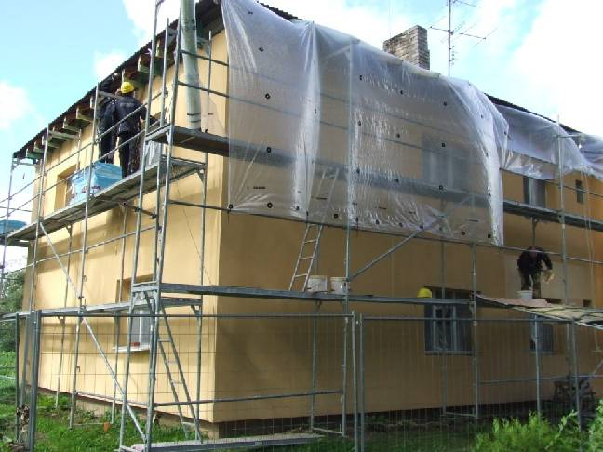

Slide 14
Lai nodrošinātu siltumenerģijas patēriņa samazināšanu projekta ietvaros iestādē tika veikta virkne energoefektivitātes pasākumu: -ēkas ārsienu, jumta, pamatu un pagrabstāva siltināšana,
- apkures cauruļvadu pārizolēšana, termoregulatoru uzstādīšana sildķermeņiem un apkures sistēmas balansēšana, - ārdurvju nomaiņa

Slide 15
Kopējais projekta finansējums Ls 125 656.39:
t.sk. pašvaldības līdzfinansējums (15%) Ls 18 848.46
publiskais (KPFI) finansējums (85%) Ls 106 807.93
plānotais CO₂ emisiju ietaupījums 51,54 t/gadā

Slide 16
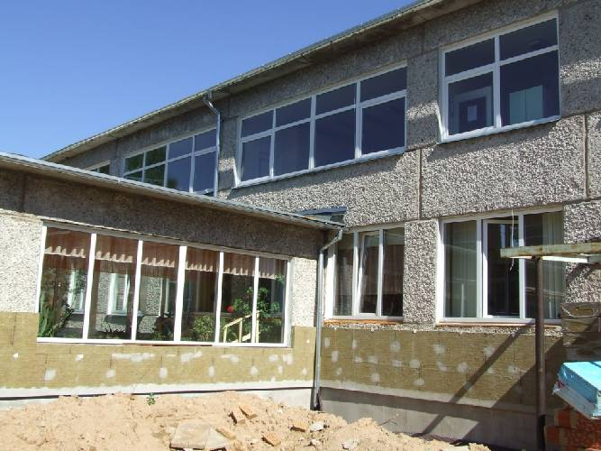
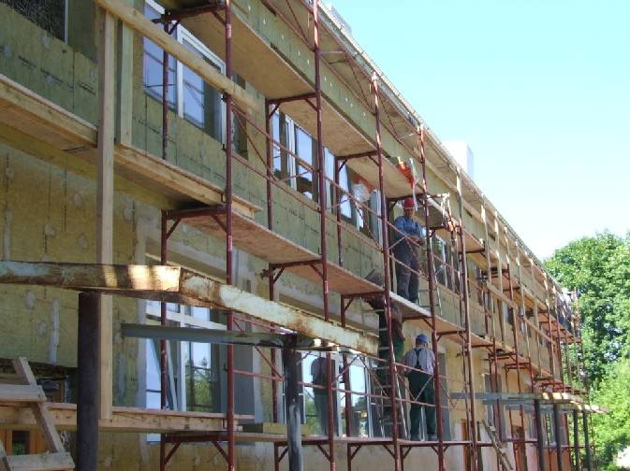

Slide 17
Dzīve nenorit tikai sabiedriskajās ēkās, lai gan tajās mēs pavadām ievērojamu dienas daļu, tāpēc svarīgi veicināt ilgtspējīgas enerģijas ideju ieviešanu arī dzīvojamo māju apsaimniekošanā.
Iedzīvotāji, kuri dzīvo privātmājās, lielākā mērā domā par energoresursu racionālu izmantošanu un energofektīvu mājokļu būvniecību vai rekonstrukciju. Vislielākās problēmas ir ar iedzīvotājiem, kuri dzīvo daudzdzīvokļu ēkās. Logus lielākā daļa ir nomainījuši, bet ar to arī viss ir apstājies.

Slide 18
Dome sadarbībā ar V/A „Mājokļu aģentūra”, 2006.gadā organizēja ēku apsaimniekotāju kursus ar mērķi likt iedzīvotājiem aizdomāties par šiem jautājumiem daudz nopietnāk nekā līdz šim.
2007.gadā Dome no budžeta līdzekļiem apmaksāja visu to daudzdzīvokļu ēku energoauditus (kopumā 41), kurās siltumu nodrošina SIA „Iecavas siltums”.

Slide 19
Pašlaik ir apstiprināts viens Eiropas Struktūrfonda līdzfinansēts projekts daudzdzīvokļu ēku siltināšanai Iecavā;
Projekta dokumentāciju iesniegšanai ES līdzekļu saņemšanai gatavo vēl divas daudzdzīvokļu ēkas;
Par jaunajām KPFI programmām interesi izrāda arī privātās mājsaimniecības.
Tas nozīmē, ka lēnām, bet arī šajā sektorā notiek uz energoresursu taupību vērstas darbības

Slide 20
Turpināt pašvaldības sabiedrisko ēku energoefektivitātes paaugstināšanu;
Ņemot vērā jaunos finanšu piedāvājumus energoresursu taupības jomā, tiek vērtētas iespējas solārā siltuma izmantošanai pašvaldības PII “Dartijas” karstā ūdens sagatavošanai pavasara-rudens periodā, kā arī iespējas energoefektīva ielu apgaismojuma ieviešanā.

